Slide 1
Les Paiements pour Services Environnementaux, une idée déjà ancienne à concrétiser symposium Luzerne 6 février 2020
Carole HERNANDEZ ZAKINE, Directrice des affaires publiques chez BIOLINE by INVIVO

Slide 2
Raison de ma présence

Slide 3
Bioline By InVivo
La 3e voie de l’agriculture.
Qualités sanitaires
Qualités nutritionnelles
Diversité alimentaire
Alimentation
Changement climatique
Sols
Biodiversité
Environnement
Agriculteur
Juste rémunération & équité
Stabilisation du revenu
Qualité de vie
Intuitu personae
La chaine de valeur de la 3ème voie passe en particulier par la
Contractualisation des filières: Agrosolutions travaille les cahiers des charges, mais
aussi sur le stockage de carbone avec comme finalité les PSE
11
Notes:
// Oral :
- Catalogue de bénéfices consommateurs à décliner coop par coop, territoire par territoire, marché par marché
- Exemples :
Qualités sanitaires : résidus, mycotox, allergènes
Qualités nutritionnelles : gluten, vitamines/minéraux, fibres, omega 3
Diversité alimentaire : protéines végétales, végétalisation, nouveaux aliments
Changement climatique : réduction des émissions, stockage C, adaptation au changement climatique
Sols : qualité biologique, physique, fertilité, stockage C
Biodiversité : pollinisateurs, espèces remarquables, auxiliaires
Juste rémunération : prémium prix, coût de production, partage de valeur
Stabilisation du revenu : épargne de précaution, assurance, contractualisation prix & volume
Qualité de vie : com’ positive Vs agribashing, tâches administratives, protection utilisateur phyto, temps de travail, pénibilité
- Nos engagements Bioline à horizon 2030 : 0 résidu, 100% d’agri HVE, -50€/ha de coût de production blé

Slide 4
Plan
1- Les PSE: une idée qui date
2 – Bien poser les définitions
3 – Principe de base des PSE
4 – Exemple de PSE en filière
Conclusion: une concrétisation des PSE est elle possible en dehors de l’Etat?

Slide 5
Les PSE: une idée qui date

Slide 6
Une approche économique pour protéger l’environnement
2007: Rapport de la FAO sur la situation mondiale de l’alimentation et de l’agriculture propose que les rémunérations des agriculteurs pour les services tels que le stockage du carbone, la lutte contre les inondations, la fourniture d’eau salubre, la conservation de la biodiversité se développent
Selon la FAO, « Aux fins du présent rapport, les transactions PSE consistent en des opérations volontaires par lesquelles un prestataire de services est rémunéré par, ou pour le compte des bénéficiaires de ces services, pour des pratiques de gestion agricole, forestière ou côtière dont on attend une fourniture de service plus constante ou plus efficace qu’elle ne l’aurait été sans de tels paiements ».
Les paiements peuvent alors se faire de différentes façons : versements directs entre bénéficiaires en aval et prestataires en amont, prix payés par les consommateurs, paiements effectués par les gouvernements aux fournisseurs de services pour le compte de la société.

Slide 7
La réflexion sur les PSE n’a jamais cessé
Beaucoup de littérature économique car le levier des PSE reste le paiement incitatif pour enclencher un comportement favorable aux écosystèmes
De plus en plus de littérature juridique pour caractériser les liens qui s’établissent entre la personne qui modifie ses pratiques et le bénéficiaire de service qui rémunère
La nature publique ou privée du financeur soulève des questions spécifiques
Une littérature de plus en plus développée sur les politiques publiques rémunérant les services environnementaux fournis par les agriculteurs
Étude de 2016 du Ministère de l’agriculture et de l’alimentation
Dans le prolongement, étude de septembre 2019 du même ministère pour favoriser le déploiement des services environnementaux avec des guides opérationnels
En lien avec la nouvelle PAC: celle – ci ira-t-elle vers une rémunération des agriculteurs pour aller au-delà du surcoût et le manque à gagner?
Les MAEC sont elles des PSE? La PAC peut elle s’exonérer du respect des règles de l’OMC?

Slide 8
PLAN BIODIVERSITÉ – 4 juillet 2018: des fonds publics
Action 24 Mettre en place les paiements pour service environnementaux
• Nous consacrerons 150 M€ d’ici 2021 dans le cadre du 11e programme des agences de l’eau pour expérimenter, sans attendre la prochaine PAC, de nouveaux outils de paiement pour services environnementaux (PSE). Ces outils permettent de reconnaître les efforts des agriculteurs lorsque leurs pratiques contribuent directement à l’environnement, au-delà de la réglementation (par exemple, lorsqu’elles favorisent les pollinisateurs, lorsqu’elles contribuent à la régulation de l’érosion, etc.). Ces PSE viseront prioritairement à valoriser les pratiques de préservation des sols et de restauration de la biodiversité (plantations de haies, restauration de mares, préservation des prairies…). Ils pourront accompagner les démarches ambitieuses de sortie des herbicides et notamment du glyphosate par le développement du couvert végétal.
La mesure 3.D. de la 2ème séquence des Assisses de l’Eau prévoit une expérimentation de PSE sur 20 territoires (notamment sur des zones de captage), afin de rémunérer les pratiques agricoles qui protègent les ressources en eau.
Action 3 : Protéger les 1000 captages prioritaires à l’aide d’un plan d’action spécifique à chacun. Des paiements pour services environnementaux seront expérimentés à compter de 2020 sur 20 territoires et notamment sur des zones de captage, afin de rémunérer les pratiques agricoles qui protègent les ressources en eau. Les Agences de l’eau soutiendront ces démarches à hauteur de 150 M€.

Slide 9
PLAN BIODIVERSITÉ – 4 juillet 2018: du côté du ministère de la Transition écologique et solidaire
Le dossier a été transmis à la commission européenne fin juillet 2019 pour savoir si les PSE sont conformes : réponse attendue en principe pour mars 2020
S’agissant de financements publics attribués à des acteurs économiques (agriculteurs), les PSE doivent être compatibles avec les règles européennes concernant les aides d’Etat.
Les agence de l’eau deviendraient des financeurs de projets à enjeux biodiversité/eau portés des groupements collectifs qui seront en principe des collectivités publiques en faveur d’agriculteurs
Ces collectivités seront à la fois les délégataires des fonds versés par les Agences ainsi que les porteurs du projet
Pour anticiper la mise en œuvre dès 2020, les agences de l’eau lancent un appel à manifestation pour accompagner les territoires souhaitant s’engager dans une démarche suivant le cadre national PSE du MTES
Mais cet appel à manifestation d’intérêt est conditionnée à la validation par la commission européenne du cadre national PSE porté par le MTES

Slide 10
Et pourtant ….
Les PSE ont bien du mal à se mettre en place dans le monde agricole car
Pour certains peur de financiariser, de marchandiser la nature, d’appropriant privée de la nature; Pour d’autres peur de devenir des jardiniers de la nature et de perdre tout lien avec la production
Restent des questions de définition de ces PSE, de leur finalité (maintien des pratiques, nouvelles pratiques/obligations de moyens, obligations de résultats), de compréhension des services écosystémiques sur lesquels ils reposent; de fixation du prix; d’appréhension des payeurs et de leurs modalités de paiement …
Se pose des questions de positionnement d’est-à-dire d’idéologie
Peut on accepter l’idée que des agriculteurs, personnes privées participent à la préservation du patrimoine commun qu’est l’environnement (article L. 110-1 du code de l’envt.)?
Développer des PSE de droit public avec des financements publics? Développer des PSE de droit privé avec des financements privés?
Que paye t’on le respect du socle réglementaire ou le fait d’aller au-delà de ce socle? Qui paye? Et donc qui contrôle?

Slide 11
Bien poser les définitions

Slide 12
PSE/Services écosystémiques/fonctions écologiques
Les PSE permettent de préserver et de valoriser les services écosystémiques en utilisant les fonctions écologiques d’un écosystème
Article L110-1 du code de l’environnement (loi pour la reconquête de la biodiversité 2016)
« I. - Les espaces, ressources et milieux naturels terrestres et marins, les sites, les paysages diurnes et nocturnes, la qualité de l'air, les êtres vivants et la biodiversité font partie du patrimoine commun de la nation. Ce patrimoine génère des services écosystémiques et des valeurs d'usage. »
7° Le principe de l'utilisation durable, selon lequel la pratique des usages peut être un instrument qui contribue à la biodiversité ;
8° Le principe de complémentarité entre l'environnement, l'agriculture, l'aquaculture et la gestion durable des forêts, selon lequel les surfaces agricoles, aquacoles et forestières sont porteuses d'une biodiversité spécifique et variée et les activités agricoles, aquacoles et forestières peuvent être vecteurs d'interactions écosystémiques garantissant, d'une part, la préservation des continuités écologiques et, d'autre part, des services environnementaux qui utilisent les fonctions écologiques d'un écosystème pour restaurer, maintenir ou créer de la biodiversité ;
Certains d’ailleurs parlent de paiements pour préservation des services écosystémiques/d’autres de paiements des services rendus pas les écosystèmes. Mais nous conservons le terme de PSE

Slide 13
les définitions
Services écosystémiques: Millenium ecosystem assessment 2005 (en gestation depuis les années 1070 dans les pays anglo saxons)
Correspondent à l’ensemble des services que procurent les écosystèmes au bien être des êtres humains
Services environnementaux
Correspondent aux services rendus par les hommes à la nature, aux écosystèmes
FAO 2007: stockage de carbone, lutte contre les inondations, fourniture d’eau salubre, conservation biodiversité
Fonctions écologiques
Production de biomasse, action de filtre, de tampon, de transformation et de réservoir pour la protection de la nappe phréatique et de la chaîne alimentaire contre les pollutions; habitat biologique; réservoir génétique (Charte des sols)
Ces services correspondent aux bénéfices retirés par l’homme des processus biologiques. Cette notion met en lumière le fait que les écosystèmes sont utiles à la société et notamment aux activités économiques.
Selon le Bilan du Millénaire relatif aux écosystèmes, les services écosystémiques sont classés en quatre catégories: les services d’approvisionnement (aliments, énergie, etc.), / les services de régulation (du climat global, de la quantité et qualité de l’eau, etc.), / les services d’appui ou de soutien (formation de sols, développement du cycle nutritionnel, etc.), / et les services culturels (bénéfices d’agrément, d’ordre spirituel, religieux, etc.).
L’ensemble des fonctions que remplit la biodiversité au service de l’homme mais également au service de la biosphère et de la planète: nous sortons d’une approche anthropocentrique;

Slide 14
Les services environnementaux: c’est remettre l’homme et son activité agricole au cœur de la nature et rémunérer les externalités positives de l’agriculture
Paiement pour services environnementaux
Services écosystémiques
La nature rend des services
Services environnementaux
L’homme modifie ou maintien des pratiques
Qui favorisent les services écosystémiques
Patrimoine commun
L’homme participe à la bonne gestion du patrimoine commun
En construisant l’envt/la nature: produire eau, bio

Slide 15
Les principes de base des PSE

Slide 16
Objet des PSE
– organiser la rémunération des Hommes qui rendent services à d’autres Hommes en améliorant ou en maintenant les services écosystémiques
- Ces financeurs peuvent être des individus, des entreprises, des associations, des acteurs publics
– rémunérer le changement de pratiques, le changement d’usage des terres, comme le maintien de pratiques favorables et d’usage afin de valoriser les services écosystémiques

Slide 17
Définition des PSE
– les PSE sont des instruments économiques permettant d’obtenir d’un producteur,
– par un paiement incitatif source de revenus supplémentaires
– qu’il modifie ou pas ses pratiques, qu’il use d’une certaine façon de ses terres dans une optique environnementale
– sans qu’il ne soit contraint par la loi ou par une norme: il s’agit d’une démarche volontaire pour valoriser des pratiques agricoles

Slide 18
Le contrat: instrument juridique du PSE
instrument de consentements mutuels pour agir sur des pratiques contre rémunération, source de revenu supplémentaire
Le consentement à payer / le consentement à faire et à s’engager sur le très long terme
Le montant du paiement est le fruit d’une négociation entre les parties et résulte généralement d’un compromis entre les coûts d’opportunités des changements de pratiques des fournisseurs de services, d’une part et le consentement à payer des bénéficiaires de l’autre
Il s’agit bien de rémunération pour les prestations fournies et pas d’une indemnisation pour un surcoût ou un manque à gagner: Quand un agriculteur perçoit des paiements qui couvrent les coûts supplémentaires et les pertes de revenus résultant des engagements contractés, il n’y a pas paiement incitatif et donc pas de PSE;
L’archétype de cette démarche consiste alors en un accord volontaire contractuel et bilatéral entre des bénéficiaires de services environnementaux et des producteurs agricoles
Il ne s’agit pas de réagir à une contrainte réglementaire mais d’enclencher des démarches volontaires / Quand un agriculteur respecte la réglementation il ne rend pas un service environnemental: le PSE doit l’encourager à aller au-delà de la réglementation.
Le contrat peut être passé pour de très nombreuses années, de façon solidaire

Slide 19
Mécanique juridique
Socle réglementaire
(eur/nat/local)
Dont aides publiques PAC
1er Pilier
PSE: contrat de droit privé: relation offre/demande
Aides publiques deuxième pilier - MAEC
PSE contrats de droit public
Les paiements PAC comme les paiements financés sur d’autres fonds ne peuvent aller au-delà des manques à gagner et des surcoûts engendrés par les actions mises en œuvre par les agriculteurs
Prix d’un travail, d’un service rendu, d’un produit vendu – argent privé

Slide 20
Exemples de PSE privés

Slide 21
Chaine de contrats = ensemble contractuel qui fonctionne en terme de conformité et d’intérêts communs
Contrat Industriel/meunier
Contrat Meunier/coopérative
Contrat
Coopérative et adhérent coopérateur: avec à la clé PSE
Exemple d’une chaîne de contrats qui n’épuise pas la variété de ces chaines qui peuvent être diverses en fonction des cocontractants. Le respect d’un cahier des charges est au centre de ces contrats dits de filière qui ont pour finalité d’améliorer les exigences environnementales, sanitaires et économiques. Les PSE y trouvent une place de choix
Objet des contrats: livraison d’un produit agricole conforme aux exigences contractuelles (origine, qualité, quantité)
Le produit agricole attendu par l’industriel est contractuellement défini par tous les contrats qui se succèdent
Lien de conformité entre les contrats y compris entre les cahiers des charges pour livrer un produit agricole conforme aux exigences posées par l’industriel
Aucune liberté d’interprétation
Ensemble de contrats de droit privé
tout le monde à intérêt à bien exécuter les contrats et à satisfaire les exigences premières de l’industriel
Contacter: Estelle THIBAUT, Directrice Générale, Agrosolutions

Slide 22
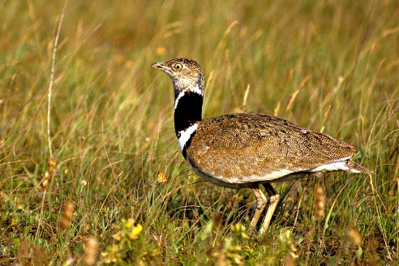
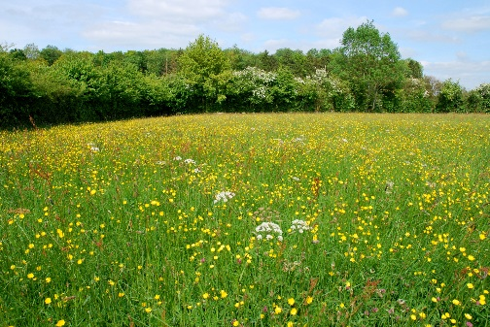
Compensation écologique
Implantation de 6 ha prairies permanentes avec gestion extensive et retard de fauche
Services écosystémiques apportés par les prairies mises en place qui servent de support à la biodiversité patrimoniale
Stockage de carbone
Régulation de la qualité de l’eau (si localisation sur parcelle cultivée vulnérable aux transfert de nitrates ou phyto sur le territoire)
Protection contre les crues (si localisation pertinente et risque de crue effectif sur le territoire)
Pollinisation
Services culturels : chasse, valeurs esthétique (aménités paysagères) et récréative (promenade et randonnée)
Valeur de non-usage de la biodiversité
Contacter: Estelle THIBAUT, Directrice Générale, Agrosolutions

Slide 23
projet Blockchain Carbone dans le cadre d’un Programme Européen d’Investissement [PEI] avec la région Grand Est et d’autres acteurs
Contacter: Estelle THIBAUT, Directrice Générale, Agrosolutions

Slide 24
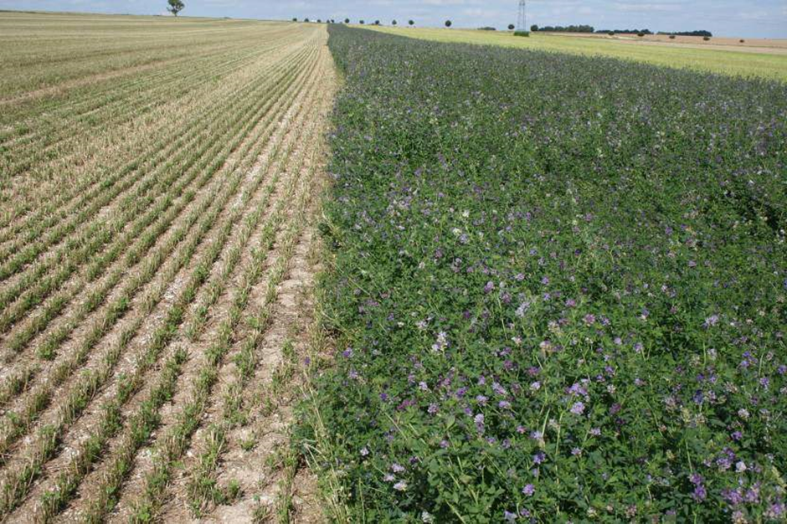
La luzerne et la biodiversité
Bande de luzerne « biodiversité »
de 3 à 7m de large fauchée par alternance
27 usines pour 16 coopératives
1000 salariés/7 000 adhérents
65000 hectares
dont 50 000 hectares en Champagne-Ardenne. Ces surfaces sont néanmoins menacées de disparition en raison d’un déficit de compétitivité avec les autres cultures. Il convient donc de créer les conditions de leur conservation qui pourraient prendre la forme de Paiements pour Services Environnementaux.

Slide 25
La luzerne: coop de France déshydratation
Aménités environnementales de la luzerne
Forte présence de la biodiversité sous luzerne et accroissement substantiel grâce à la modification des techniques de récolte (Etude du Museum National d’Histoire Naturelle) / Protection de la qualité de l’eau / La luzerne utilise l’azote disponible du sol avant synthèse de l’azote de l’air: Réduction du lessivage de l’azote grâce à son système racinaire profond (> 2,5 mètres); Réduction de la consommation de produits phytopharmaceutiques (PPP) : un désherbage sur 3 années d’exploitation; Diminution des apports d’azote durant deux ans sur la culture suivante; Réduction de l’érosion des sols, amélioration de l’hydromorphie
Demande de la filière luzerne déshy : 200 €/hectare comportant une modification des pratiques agronomiques pour dynamiser la biodiversité ordinaire.
Système contrôlable car c’est l’usine qui récolte (Budget annuel : 13 M€/an pour la luzerne déshy en France)
Quels PSE pour la luzerne?
PSE sur fonds privés /PSE sur fonds publics : éco-schemes du projet de la future PAC (pas de rémunération pour service rendu mais juste un surcoût compensé); les financements des agences de l’eau ne semblent pas possibles pour l’heure
Exemple : PSE Seine Normandie pour éviter une usine de traitement des nitrates, Agence de l’eau verse un PSE aux agriculteurs de l’Eure. Les fonds proviennent du programme « Eau et climat 2019 -2024 » pour une enveloppe de presque 27 millions d’euros pour les projets agricoles.
Contacter: Eric GUILLEMOT, Directeur de COOP de FRANCE Déshydratation

Slide 26
Conclusion une concrétisation des PSE est elle possible en dehors de l’Etat?

Slide 27
Parti pris des PSE Privés: nécessité de créer de la valeur et une dynamique de parties prenantes
Dans la continuité des EGALIM: comment crée-ton de la valeur et une chaine de valeur qui favorise la transition agro-écologique des pratiques agricoles pour que les agriculteurs français mais aussi les acteurs des filières (alimentaires, énergies, aménagement du territoire) aient envie d’être des parties prenantes?
Créer un contexte favorable:
Un Etat bienveillant:
Créer un contexte juridique et administratif favorables: ne pas monter sans cesse le socle réglementaire mais accepter une complémentarité entre public et privé (ce qui peut supposer un financement public pour rémunérer des services rendus – luzerne) / construire un droit favorable à la contractualisation des PSE et accepter la plus value des contrats de droit privé;
Si l’état favorise cette dynamique il sera gagnant comme l’environnement, puisque ce sont les acteurs économiques qui iront porter la valeur créée jusqu’en bout de chaine (client final : consommateur, citoyen, acteur économique du tourisme, etc.).
Pour le monde agricole:
accepter d’être évalué et payé en fonction des résultats;
être dans une démarche économique et entreprenariale et non plus dans une démarche où le cadre réglementaire est subi et est perçu comme une atteinte à la compétitivité au niveau mondial
Être dans une dynamique collective et solidaire: enclencher des paiements collectifs; des contractualisations collectives;
Pour les acteurs économiques des filières mais aussi des territoires
Impulser une dynamique de filière partant de l’aval aux consommateurs
Faire participer financièrement les acteurs économiques pour des services qui servent directement leurs choix commerciaux mais aussi la possibilité de développer leurs activités sur les territoires (compensation écologique)

Slide 28
Merci de votre attention
Carole Hernandez Zakine – Directrice Affaires publiques
Docteur en droit
Czakine@invivo-group.com

